Slide 1
Транспьютеры

Slide 2
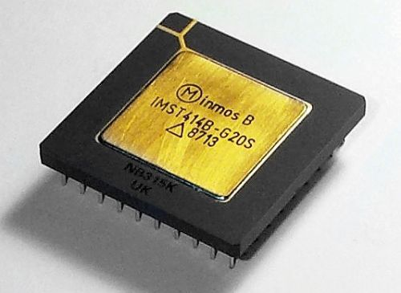
Историческая справка
Понятие “транспьютер” возникло в начале 80-х гг., когда английская фирма Inmos, Inc. (Бристоль, Великобритания) анонсировала новый тип высокопроизводительного однокристального 32-разрядного микропроцессора (или 16-разрядного).

Slide 3
Историческая справка
По одной версии, образован из двух слов - передача (transmition) и компьютер (computer), т.е. транспьютер - это процессор, способный одновременно выполнять вычисления и обмениваться информацией с другими процессорами.
По другой версии, термин “транспьютер” происходит от слов транзистор (transistor) и компьютер (computer), т.е. транспьютер, подобно транзистору, является простейшим элементом, предназначенным для построения сложных систем.

Slide 4
Первые транспьютеры фирмы Inmos
Первые транспьютеры появились на рынке в конце 1985г. Было создано несколько моделей транспьютеров: Т212, Т414, Т800, Т805, Т9000. На конец 80-х гг. уровень продаж составлял порядка 300-400 тысяч кристаллов в год.
Т805 представляет собой 32-разрядную микроЭВМ, имеющую 64-разрядную арифметику с ПТ и обладающую возможностью эффективно поддерживать графические системы. На кристалле размещается ОЗУ емкостью 4Кбайта, схема управления интерфейсом внешней памяти и 4 стандартных канала связи (линка).
Транспьютер можно рассматривать как первый микропроцессор, специально разработанный для параллельных систем.

Slide 5
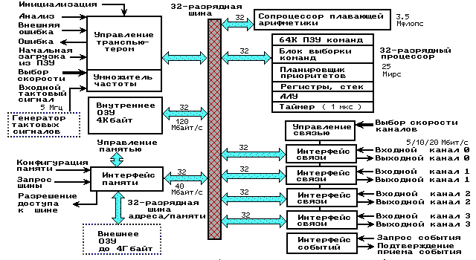
Транспьютер Т805

Slide 6
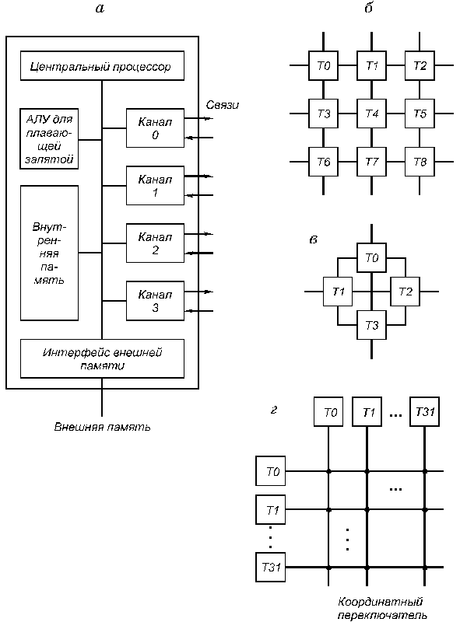
Соединение транспьютеров
Для образования транспьютерных систем требуемого размера каналы различных транспьютеров могут соединяться непосредственно друг с другом.

Slide 7
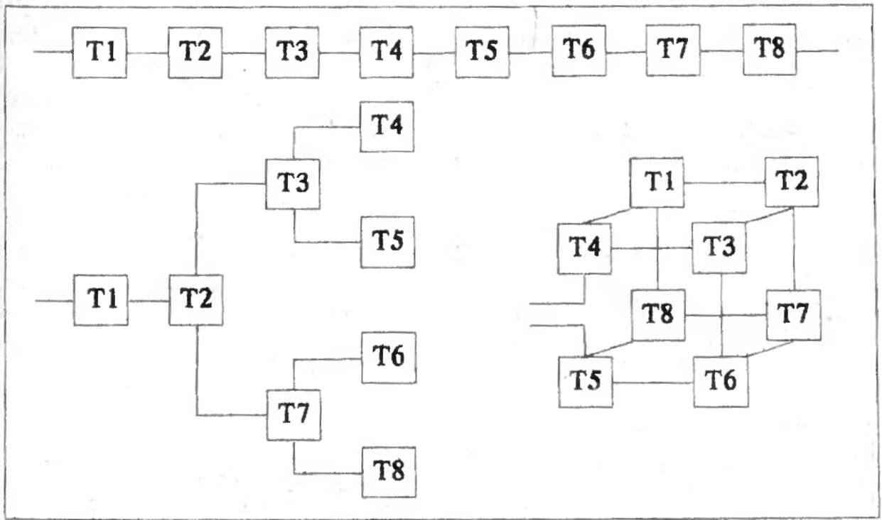
Соединение транспьютеров
Размер транспьютерных систем не ограничен, а структура системы может быть сетевой, иерархической или смешанной.

Slide 8
Соединение транспьютеров
Объединение транспьютеров возможно через коммутаторы типа координатный переключатель на 32 входа и выхода, который обеспечивает одновременно 16 пар связей.
Такие переключатели могут настраиваться программно или вручную и входят в комплект транспьютерных СБИС.

Slide 9
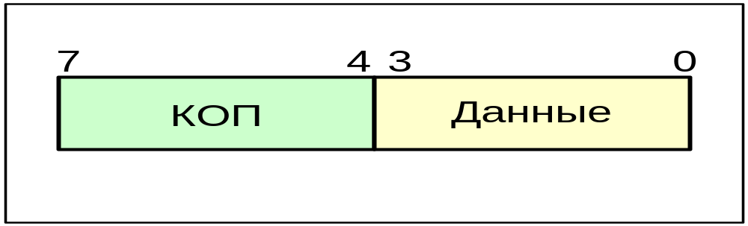
Система команд
Основной формат командного слова – 1 байт
- Четыре разряда кода операции задают 16 базовых операций.
Из них 13 кодируют наиболее важные и часто используемые операции (как переход по адресу, вызов процедуры, сравнение с константой, загрузка/сохранение машинных слов, указателей).
- Prefix, NPrefix, Operate

Slide 10
Система команд
31
3
0
Регистр операнда
0-12 – команды управления, пересылки (stop, start, чтение памяти и др.);
13 – PREFIX;
14 – NPREFIX (negative) – для операций вычитания;
15 – OPERATE.
Основных команд - 32
Полный список команд транспьютера включает 110 команд. Они делятся на две группы: с прямой адресацией (1 байт) и с косвенной адресацией (2 или более байт).

Slide 11
Язык программирования ОККАМ
Транспьютер - это мощный микропроцессор с сокращенным набором команд и стековой архитектурой, ориентированный на эффективную реализацию языка Оккам (Occam).
Язык Оккам разработан на основе концепции взаимодействующих последовательных процессов - CSP.
Созданная сэром Чарльзом Энтони Ричардом Хоаром (C.A.R. Hoar) в 1984 году концепция CSP позволила группе ученых из Оксфорда под руководством Дэвида Мэя разработать процедурный язык параллельного программирования высокого уровня Occam.

Slide 12
Язык программирования ОККАМ
Язык получил название в честь английского философа XIV века Уильма Оккамского и его знаменитой сентенции, известной как бритва Оккама: «Не следует множить сущее без необходимости».
Occam является типичным языком высокого уровня, синтаксически похожим на Pascal или C, но его набор операторов и синтаксис доведены до минимума – ничего лишнего.
Согласно Хоару Оккам-программа − это процесс.
Сложные процессы строятся из процессов-примитивов.

Slide 13
Язык программирования ОККАМ
Основой языка Оккам являются:
- средства описания параллелизма выполняемых процессов;
- средства описания межпроцессорного обмена данными;
- и средства описания размещения процессов по единицам оборудования.
Процессы могут выполняться как последовательно, так и параллельно. Параллельные процессы взаимодействуют с помощью каналов.
Процессы считывания из канала и записи в канал хорошо согласуются с архитектурой: есть команды, предназначенные для компиляции этих процессов, а сама интегральная схема транспьютера обладает четырьмя независимыми каналами (линками) связи с другими элементами вычислительной структуры.

Slide 14
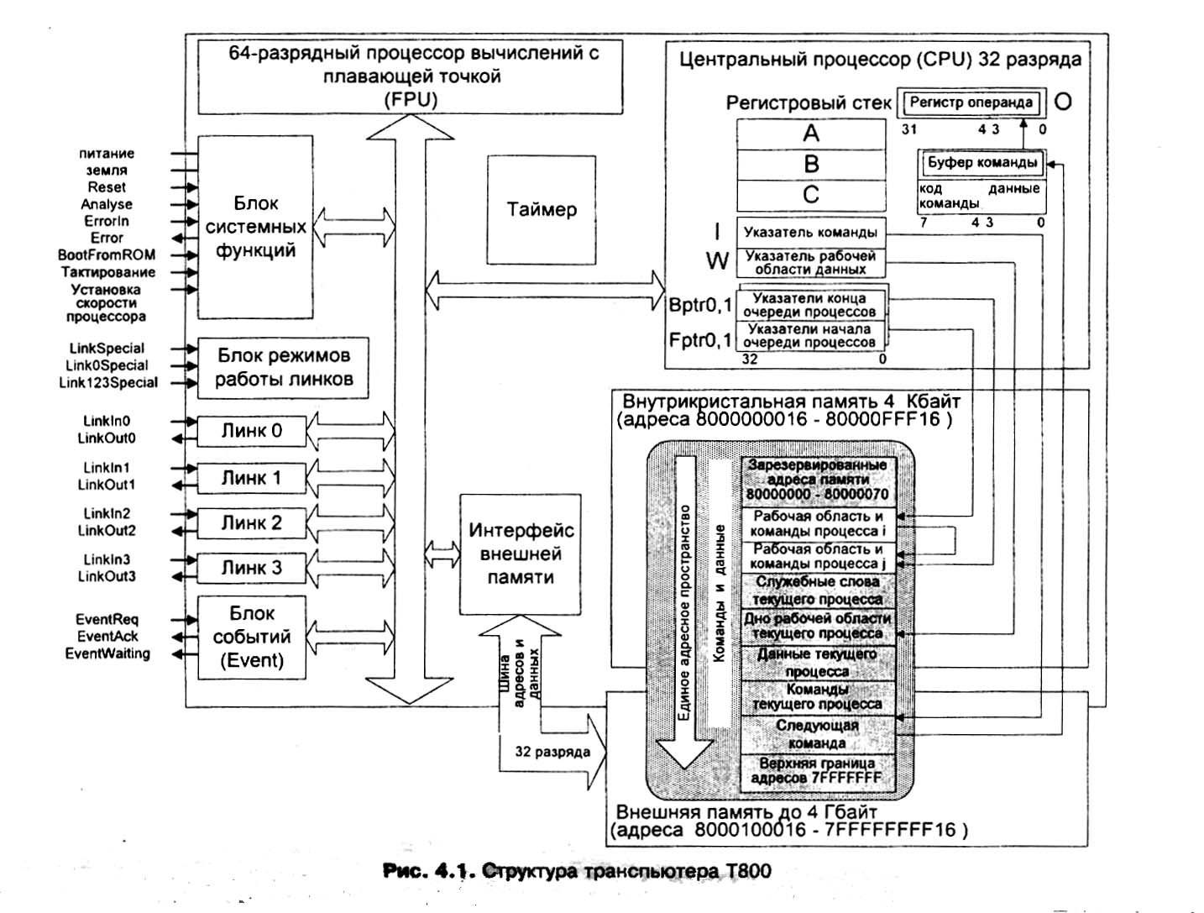
Структура транспьютера Т-800

Slide 15
Язык программирования ОККАМ
Основные конструкции:
- If
- While
- PAR
- SEQ
- ALT
Конструкция является процессом и может использоваться как компонента другой конструкции.
Оккам – иерархический язык с блочной структурой.
Чтобы записать последовательный процесс, необходимо записать SEQ, а затем записать его подпроцессы в порядке сверху вниз.
Процесс SEQ считается законченным, когда последовательно будут выполнены все его подпроцессы.

Slide 16
Язык программирования ОККАМ
Параллельные процессы формируются с помощью конструктора PAR (аналог оператора FORK), например:
PAR
a: = b - 5
d: = b + 1
Порядок выполнения подпроцессов является произвольным.
Параллельный процесс считается законченным, когда выполнены все его подпроцессы.

Slide 17
Язык программирования ОККАМ
Операции ввода-вывода:
SEQ
c1 ? x
c2 ! x * x
Подпроцессы в этом конструкторе SEQ обозначают следующее: сначала через канал c1 в транспьютер вводится значение, которое будет размещено в ячейке x. (знак “?” обозначает операцию ввода).
Второй подпроцесс вычисляет выражение x*x и результат выводит из транспьютера через канал c2.
(знак “!” обозначает операцию вывода).

Slide 18
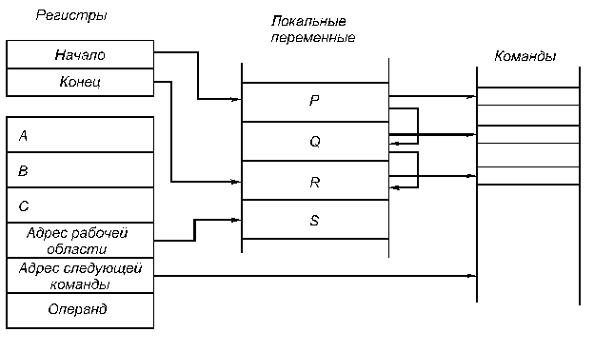
Организация вычислительных процессов
в транспьютере
В ЦП используются 6 регистров по 32 разряда каждый:
указатель рабочей области для локальных переменных программы;
указатель следующей команды;
регистр операндов, в котором формируются операнды и команды;
A, B и C – регистры, образующие вычислительный стек.

Slide 19
Организация вычислительных процессов в транспьютере
Транспьютер может одновременно обрабатывать
любое число параллельных процессов.
Имеется специальный планировщик, который
производит распределение времени между процессами.
В любой момент времени параллельные процессы делятся
на два класса:
активные процессы (выполняются или готовы к выполнению)
неактивные процессы (ожидают ввода-вывода или
наступления определенного времени)

Slide 20
Организация межтранспьютерного
взаимодействия
Транспьютер выполнен на одном кристалле СБИС и является эффективным модулем для построения многопроцессорных систем.
Он включает
- средства для выполнения вычислений
(ЦП, сопроцессор с ПЗ, внутрикристальную ОЗУ)
- 4 канала для связи с другими транспьютерами и УВВ
(Links)
Каждый канал транспьютера физически состоит из двух «одноразрядных» каналов:
L I n k. i n - для работы в прямом направлении
L i n k. o u t – для работы в обратном направлении.

Slide 21
Организация межтранспьютерного
взаимодействия
Для организации этого обмена используются команды транспьютера "input message" и "output message".
Каждый канальный интерфейс использует три своих регистра:
для указателя на рабочую область процесса,
для адреса пересылаемых данных,
для количества пересылаемых байтов.
Процессы P и Q, выполняющиеся на различных транспьютерах, обмениваются данными по внешнему каналу C, реализованному в виде линии связи, соединяющей эти два транспьютера.

Slide 22
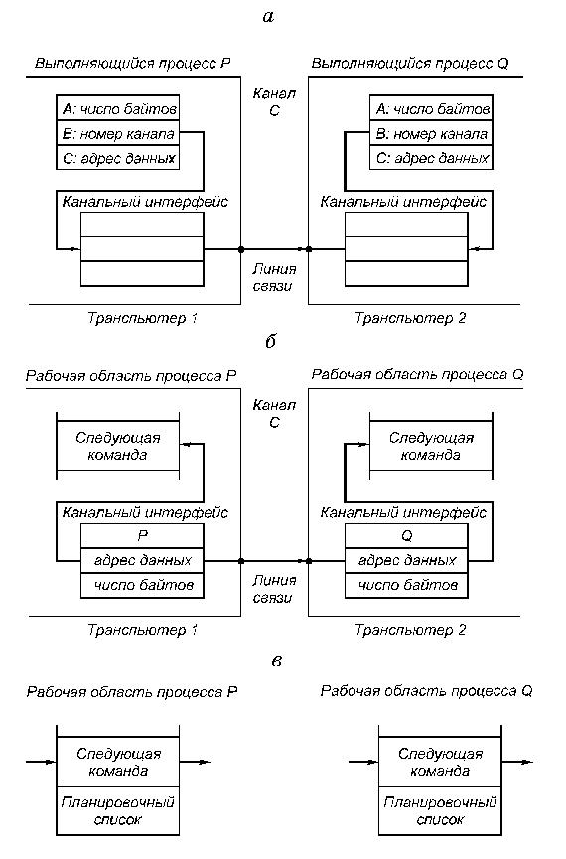
Организация межтранспьютерного взаимодействия
Пример. Пусть P передает данные, а Q принимает. Когда процесс P выполняет команду output message, регистры канального интерфейса транспьютера, на котором выполняется P, инициализируются, а процесс P прерывается и становится неактивным.

Slide 23
Организация межтранспьютерного взаимодействия
Аналогичные действия происходят на другом транспьютере при выполнении процессом Q команды input message.
Когда оба канальных интерфейса инициализированы, происходит копирование данных по межтранспьютерной линии связи.

Slide 24
Организация межтранспьютерного взаимодействия
После этого процессы P и Q становятся активными и возвращаются в свои планировочные списки.

Slide 25
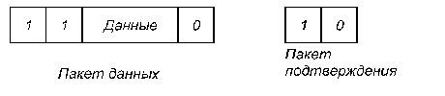
Передача данных
Для пересылки данных используется простой протокол, не зависящий от разрядности транспьютера, что позволяет соединять транспьютеры разных типов.
Сообщения передаются в виде отдельных пакетов, каждый из которых содержит один байт данных, поэтому наличие буфера в один байт в принимающем транспьютере является достаточным для исключения потерь при пересылках.

Slide 26
Передача данных
Обмен данными может идти одновременно по всем четырем линиям связи параллельно с работой процессора.
Транспьютер различает два вида каналов связи:
физические каналы - связывают процессы, работающие на разных транспьютерах
логические каналы - связывают процессы, работающие на одном и том же транспьютере.
Это позволяет писать прикладные программы, не привязываясь к конкретной топологии транспьютерной сети (виртуальные каналы).

Slide 27
Транспьютерная плата IMS B008
Вычислительная транспьютерная плата IMS B008 – служит для создания небольших транспьютерных стоек (сетей), подключаемых к шине IBM PC - совместимых ПК.
Транспьютер является главным элементом транспьютерного модуля - TPAM`а.
TPAM`ы имеют разные физические размеры, которые стандартизованы и пронумерованы (1, 2 и т.д.).
TPAM`ы размещаются на объединительных платах и:
- либо непосредственно включаются в некоторый базовый компьютер (например, IBM PC)
- либо соединенные друг с другом составляют сетевой компьютер (например, Parsytec GC).

Slide 28
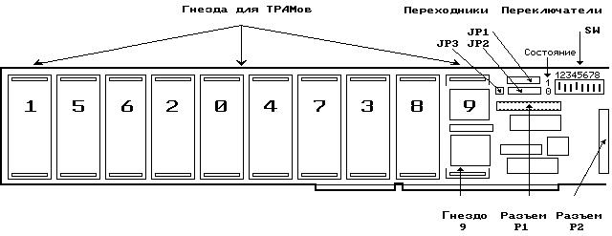
Транспьютерная плата IMS B008
Переходники (JP1,JP2,JP3) реализуют разные варианты соединения IMS B008 с другими элементами сети. Переходник JP1 связывает первую IMS B008 с IBM PC,
а JP2 – n-ю плату IMS B008 с (n+1)-й платой IMS B008. Переходник JP3 соединяет 3-е и 4-е гнезда в конвейер.

Slide 29
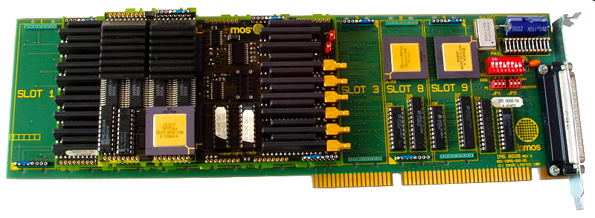
Транспьютерная плата IMS B008

Slide 30
Транспьютерная плата IMS B008
В состав платы входят:
10 гнезд для подключения TPAM`ов разного размера.
Интерфейс с шиной IBM PC, включающий канальный адаптер IMS C012, порт системных управляющих сигналов, схемы управления прерываниями и ПДП к памяти PC.
Программируемый переключатель линий связи IMS C004 и 16-разрядный транспьютер IMS T222, управляющий переключателем.
Конфигурационные переключатели (SW1-SW8), состояние которых определяет быстродействие линий связи, вид распространения управляющих сигналов.

Slide 31
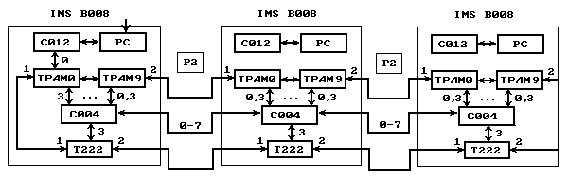
Пример реализации сети из IMS B008
Плата IMS B008 содержит программируемый групповой переключатель IMS C004, что дает возможность формировать на ее основе транспьютерные сети с изменяемой топологией.

Slide 32

Программируемый групповой переключатель IMS C004
Соединяет между собой входные и выходные каналы 32 линий последовательной передачи данных.
Позволяет строить транспьютерные сети, топологию которых можно менять программным путем.
Управление переключателем осуществляется 33-ей последовательной линией, называемой конфигурационной линией.

Slide 33
Транспьютерная система Parsytec GC
Parsytec GC - это серия высокопроизводительных MIMD систем с распределенной памятью.
Каждый узел вычислительной сети является автономным компьютером с собственной памятью, который в процессе работы обменивается данными с другими узлами
(GC - GigaCube или GigaCluster).
Число вычислительных узлов варьируется от 64 до 16384 (GC-5) и более.
Процессорным элементом обычно является транспьютер INMOS T805.

Slide 34

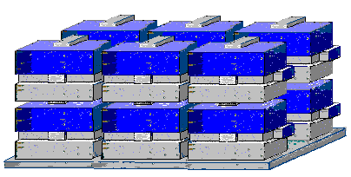
Транспьютерная система Parsytec GC
Система Parsytec GC спроектирована как пространственная трехмерная сеть из 8x8x16 кластеров.
Кластеры, которые можно рассматривать как высокопроизводительные вычислительные узлы сети, соединяются лини-ями связи вдоль всех трех направлений.

Slide 35
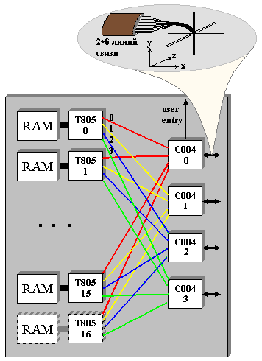
Транспьютерная система Parsytec GC
Каждый кластер содержит 16 основных процессорных элемен-тов и один дополнительный, используемый при отказе одного из основных.
На каждом кластере 48 линии связи переключателей использу-ется для соединения с соседними кластерами – по 8 линий для каждого их 6-ти направлений.
Одна линия связи кластера (user entry) служит для связи с внешним компьютером.

Slide 36
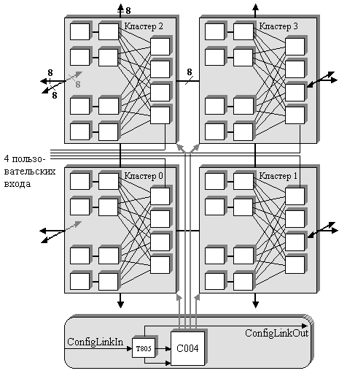
Транспьютерная система Parsytec GC
Куб, содержащий 64 + 4 процессорных элемента, дополнительно содержит один транспьютер, называемый управляющим процессором, и один переключатель C004.
Они обеспечивают конфигурирование GC системы и производят начальную загрузку системы.
Кроме того, управляющие транспьютеры следят за правильной работой системы

Slide 37
Операционная система PARIX
Эффективность выполнения программ и простота программирования, благодаря:
исполняемые программы реализуют SPMD-модель (одна и та же программа, параметризованная относительно идентификатора процессора, выполняет на всех процессорах);
сеть процессоров имеет фиксированную регулярную топологию;
набор высокоуровневых коммуникационных операций использует микроядро ОС, работающее на всех процессорах и обеспечивающее маршрутизацию сообщений.

Slide 38
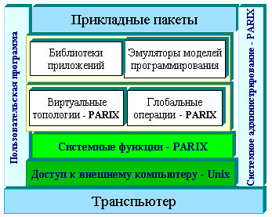
Операционная система PARIX
Технологические и архитектурные решения, используемые фирмой Parsytec, позволяют строить гибкие, эффективные параллельные системы, обеспечивающие как высокую концентрацию процессоров, так и тесную связь между ними.
Программы для GC систем можно реализовать как с помощью системы программи-рования INMOS toolset, так и средствами операционной системы PARIX фирмы Parsytec.
Уровни программного обеспечения ОС PARIX

Slide 39
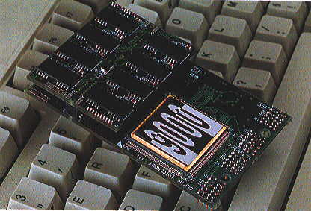
Транспьютер Т9000
Транспьютер Т9000 выпущен в серию в 1994 году.
Основная идея состояла в том, чтобы резко поднять быстродействие за счет суперскалярной обработки - Т9000 может выполнять более 1 команды за такт.

Slide 40
Транспьютер Т9000
Т9000 имеет следующие особенности:
Введен 5-ступенчатый конвейер: выборка команды, генерация адреса, выборка операнда из памяти, операция АЛУ-I/АЛУ-F, запись результата.
Возможно одновременное выполнение нескольких команд как за счет конвейеризации, так и за счет распараллеливания операций на ступенях конвейера.

Slide 41
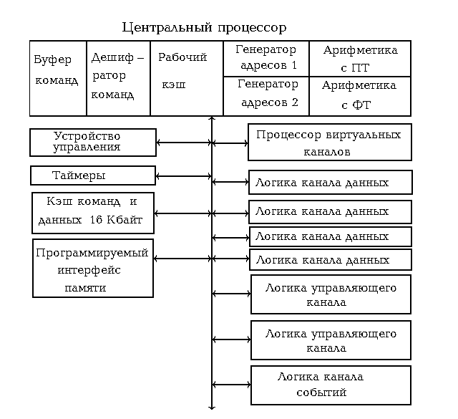
Транспьютер Т9000

Slide 42
Транспьютер Т9000
- Внутренняя память имела объем более 16 Кбайт и в зависимости от необходимости могла использоваться или как КЭШ-память или как адресная память.
Введено устройство группирования команд, которое выявляет пары параллельных инструкций в процессе исполнения программы.
- Был введен блок виртуальных каналов, число которых для пользователя не ограничено.
- Аппаратура динамически преобразует номера виртуальных каналов в номера физических каналов.

Slide 43
Транспьютер Т9000
В комплект Т9000 входила микросхема коммутатора IMS C104, которая имела 32x32 неблокируемых одноразрядных линий.
С104 позволяет строить многотранспьютерные системы практически неограниченного размера.
Комплекты Т9000 использовались как для построения мощных многотранспьютерных систем, так и для построения акселераторов для ПЭВМ.
В области транспьютерных акселераторов работают фирмы: INMOS (семейство плат TRAM), Microway (Biputer, Quadputer), Quintek (Fast4, Fast9, Fast17) и другие.

Slide 44
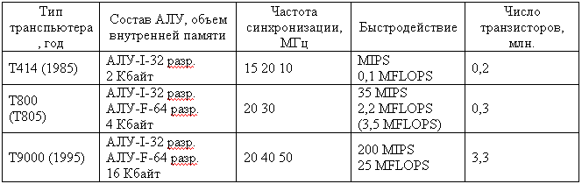
Основные характеристики транспьютеров

Slide 45
Применение транспьютеров
Можно выделить следующие прикладные области применения транспьютерных систем:
- высокопроизводительные мультипроцессорные ВС для решения математических задач, требующих больших объемов вычислений;
- высокопроизводительные графические системы;
- рабочие станции для цифровой обработки сигналов;
- параллельные Супер-ЭВМ и мини Супер-компьютеры;
- обработка распределенных баз данных;
- телекоммуникационные системы;
- робототехника;
- отказоустойчивые системы;
- системы обработки речи;
- распознавание образов;
- искусственный интеллект.

